Slide 1
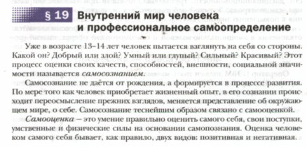
Задание по технологии 8 класс на 14.05.2020
Прочитать.

Slide 2
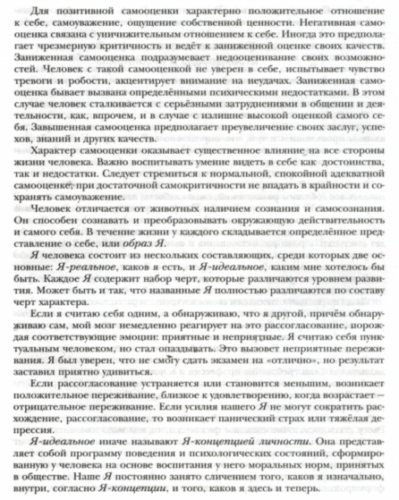

Slide 3
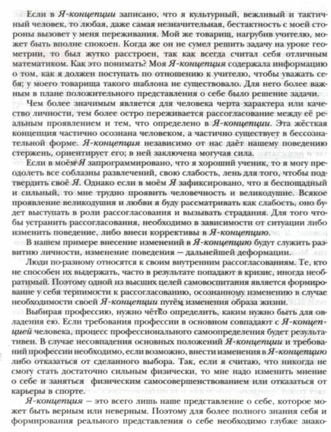

Slide 4
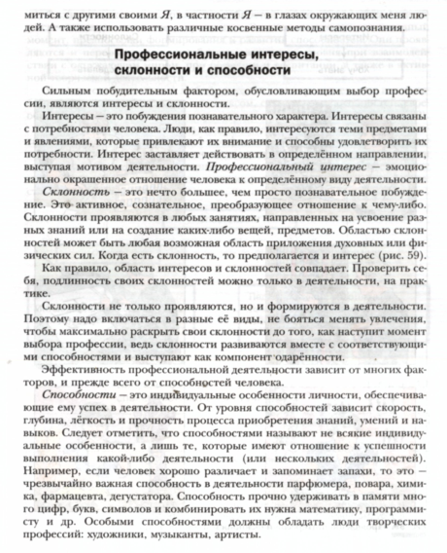

Slide 5
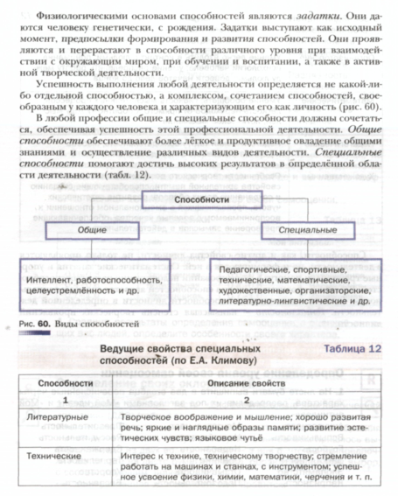

Slide 6
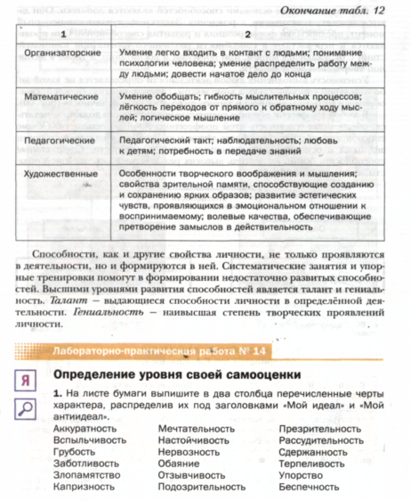

Slide 7
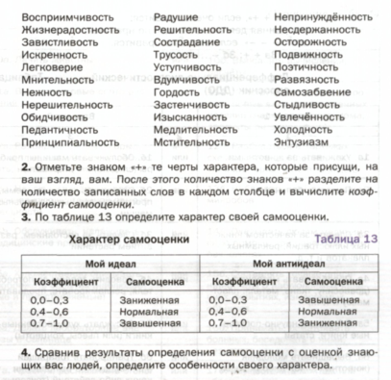

Slide 8


Письменно ответить на вопросы.
Ответы прислать до 18.00 14.05.2020

